Slide 1

FUNCIONAMIENTO E IMPLEMENTACIÓN DE ESCOMBRERAS EN PARROQUIAS RURALES OCTUBRE 2017

Slide 2
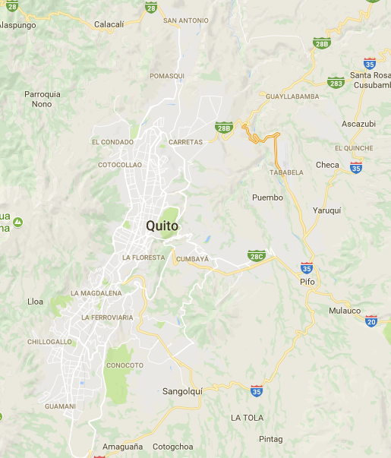
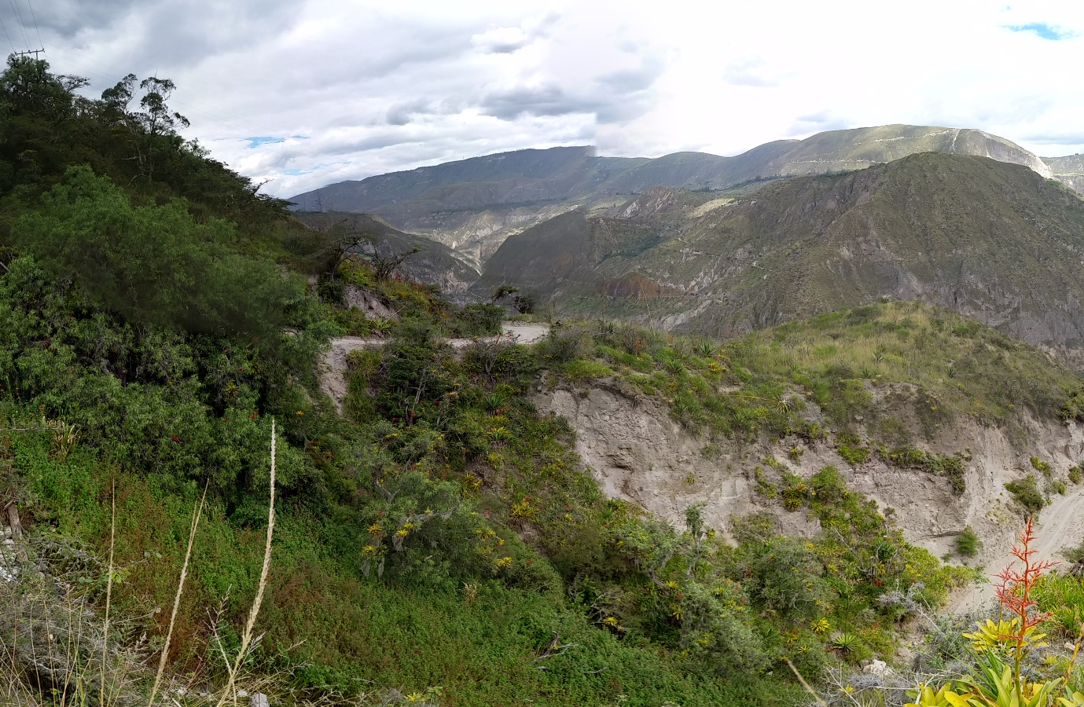

ANTECEDENTE GENERALES
FUNDAMENTADOS EN EL PLAN MAESTRO DE GESTIÓN INTEGRAL DE RESIDUOS SÓLIDOS DEL DISTRITO METROPOLITANO DE QUITO
OPERACIÓN ACTUAL EMGIRS
ACOGIDOS EN ORDENANZA NO.0323 DEL 18 DE OCTUBRE DEL 2010 – CREACIÓN EMGIRS.
1 Relleno Sanitario
3 Escombreras en funcionamiento
2 Escombrera en próximo funcionamiento
2 Estaciones de Transferencia
Se resalta dentro de Ordenanza No. 332
Art. 39 sobre responsabilidad de los productores de escombros en su recolección transporte y disposición final en las escombreras autorizadas
Art. 12. Ordenanza Municipal No.332
Escombros y otros, clasificación de escombros para prestación de servicios
PROYECCIÓN DE ESCOMBROS A GENERAR
Atención a solicitud de visitas a mancomunidades norcentrales en 2016 y 2017 a fin de identificar viabilidades técnicas de implementación de escombreras.
Generación de Escombros población general DMQ (dic.2018)
2`758.723,41 m3
Generación de Escombros Proyecto METRO (may.2019)
1`861.032,00 m3
4`619.755,41 m3
Aprox. mayo 2019
FUENTES. Consultoría EMGIRS 2014 /PROYECTO METRO QUITO 2017

Slide 3
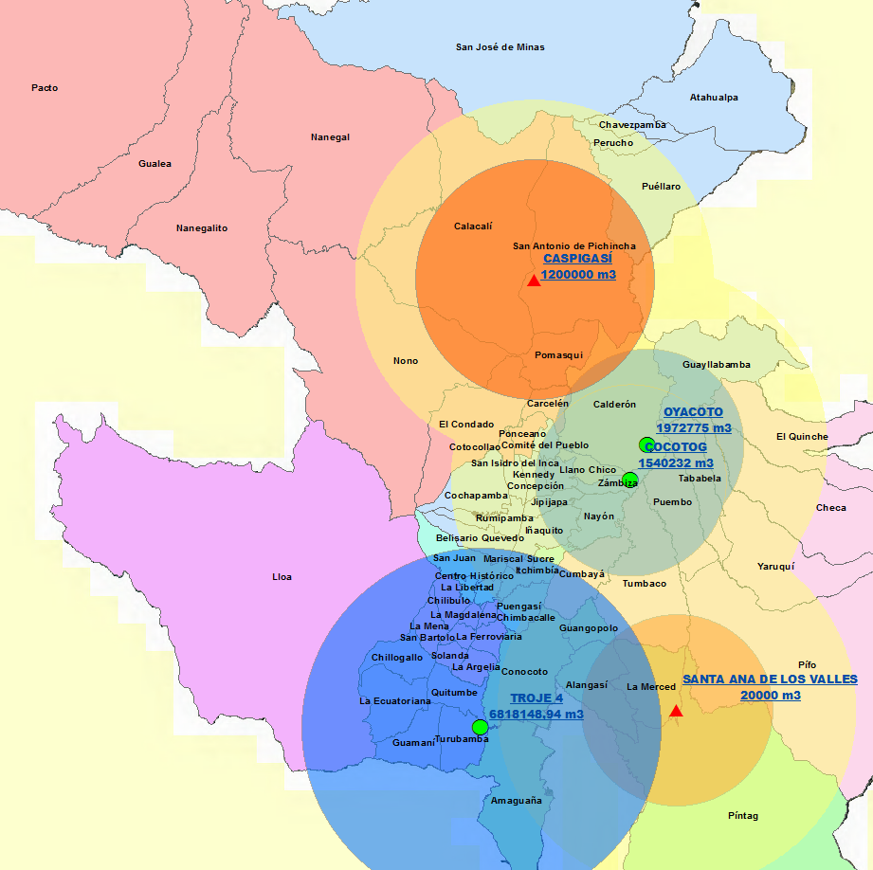
PRESTACIÓN DE SERVICIO DE ESCOMBROS EN EL DMQ

Slide 4
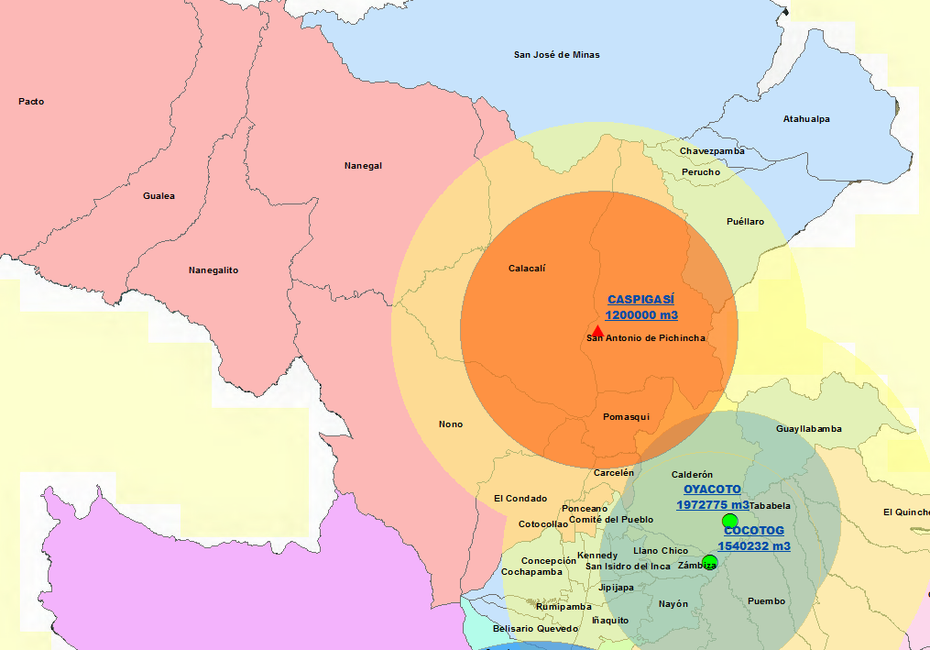
Escombrera (Área directa e indirecta) | Parroquia Servida
Caspigasí (por abrir) | San Antonio De Pichincha
 | Calacalí
 | Pomasquí
Oyacoto | Guayllabamba
 | Calderón
El Semillero en Cocotog | Tumbaco
 | Cumbayá
 | Zámbiza
 | Nayón
 | Llano Chico
Sin servicio | Puellaro
 | Atahualpa
 | Perucho
 | Chavezpamba
 | San José de Minas
 | Nanegal
 | Gualea
 | Nono
 | Pacto
 | Nanegalito

Slide 5
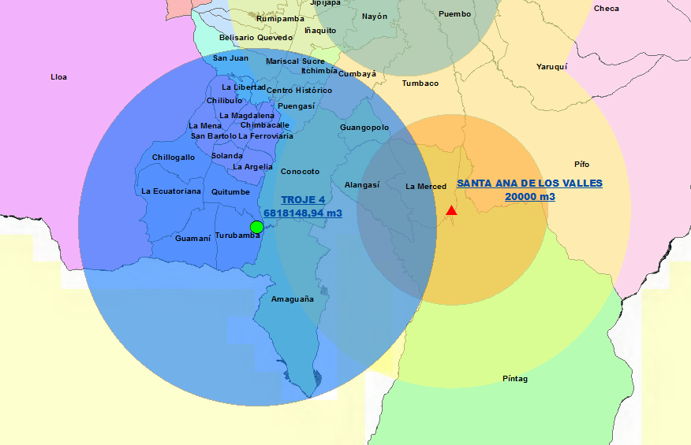
Escombrera (Área directa e indirecta) | Parroquia Servida
Troje 4 | Guangopolo
 | Conocoto
 | Amaguaña
 | Lloa
Santa Ana de los Valles (por abrir) | Pintag
 | Alangasí
 | La Merced
 | Tumbaco
 | Cumbayá
 | El Quinche
 | Pifo
 | Conocoto
 | Amaguaña
 | Puembo
 | Tababela
 | Yaruqui
 | Checa

Slide 6
Reporte de prestación de servicios de escombreras
Se prevé la prestación de servicio de escombreras en todas las zonas del distrito, al momento se cuenta con una capacidad de acopio aproximada de 4`905.857,27 m3 y se proyecta para 2018 y 2019 2`020.000 m3 con la apertura de escombreras nuevas al norte, sur y nororiente (Caspigasi, Sur, Santa Ana) .

Slide 7
PROCESO DE REGULARIZACIÓN AMBIENTAL

Slide 8
ORDENANZA 332 – ORDENANZA METROPOLITANA DE GESTIÓN DE RESIDUOS SÓLIDOS DEL DISTRITO METROPOLITANO DE QUITO
Art. 67.- Operación de las escombreras.- Las escombreras, inclusive las temporales, pueden ser operadas por el Municipio o por terceros autorizados en los términos contenidos en esta Ordenanza y reglamentos que se dicten para el efecto.
La EMGIRS EP, no tiene exclusividad para la implementación y operación de escombreras

Slide 9
PROCESO DE REGULARIZACIÓN AMBIENTAL
ESCOMBRERAS CON UN VOLUMEN MENOR A 20000 m³
Acuerdo 061 y Ordenanza Metropolitana No. 138 – Instructivo de Aplicación
No | ACTIVIDAD | APOYO
1 | Creación usuario en el SUIA con el nombre del proponente del proyecto | EMGIRS EP
2 | Creación proyecto en el SUIA y coordenadas | EMGIRS EP
3 | Obtención del Certificado de Intersección | MANCOMUNIDAD
4 | Ingreso de información para obtención de Registro Ambiental | EMGIRS EP Y MANCOMUNIDAD
5 | Ingreso de actividades del Plan de Manejo Ambiental (PMA) y valoración de c/u | EMGIRS EP Y MANCOMUNIDAD
6 | Elaboración de informe previo para el Proceso de Participación Ciudadana y firma de acta entre el proponente del proyecto y Autoridad Ambiental | MANCOMUNIDAD
7 | Reunión Informativa e informe de los resultados obtenidos | MANCOMUNIDAD
8 | Cancelar la tasa ambiental de USD. 180,00 y validación del Pago por la SA-Q | MANCOMUNIDAD
9 | Obtención de la Resolución de Registro Ambiental mediante el SUIA | MANCOMUNIDAD
10 | Ejecución y registro de las actividades del PMA | EMGIRS EP Y MANCOMUNIDAD
11 | Informe Ambiental de Cumplimiento al año de emisión del registro ambiental, luego cada dos años (Formato base datos - ACCESS) | EMGIRS EP Y MANCOMUNIDAD
12 | Revisión del Informe Ambiental de Cumplimiento e inspección por parte del personal de la Autoridad Ambiental | MANCOMUNIDAD

Slide 10
GESTIÓN EMGIRS EP - MANCONUNDAD ZONA NORCENTRAL
Inspección a las zonas de:
San José de Minas,
Atahualpa,
Chavezpamba
Puellaro
Identificación de sitios viables para disposición de escombros
Reunión de trabajo (18-08-2017) – explicación manejo y obtención de permisos para una escombrera, sanciones que se pueden dar por tener una escombrera ilegal. Asisten: por la EMGIRS EP, Coordinador de CRO y Analista Ambiental de CSSA, por la Mancomunidad: Presidente y Secretaria
Situación: Mancomunidades analizarán los costos para operar y mantener una escombrera

Slide 11
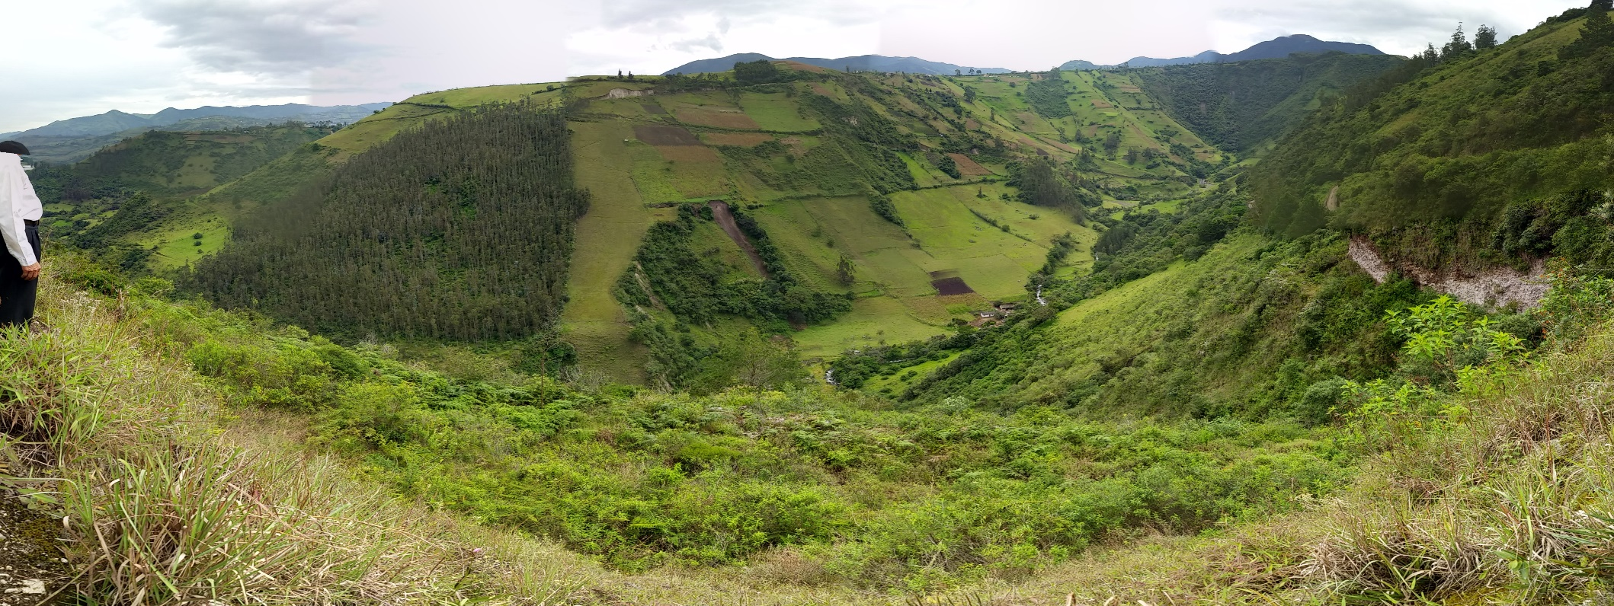
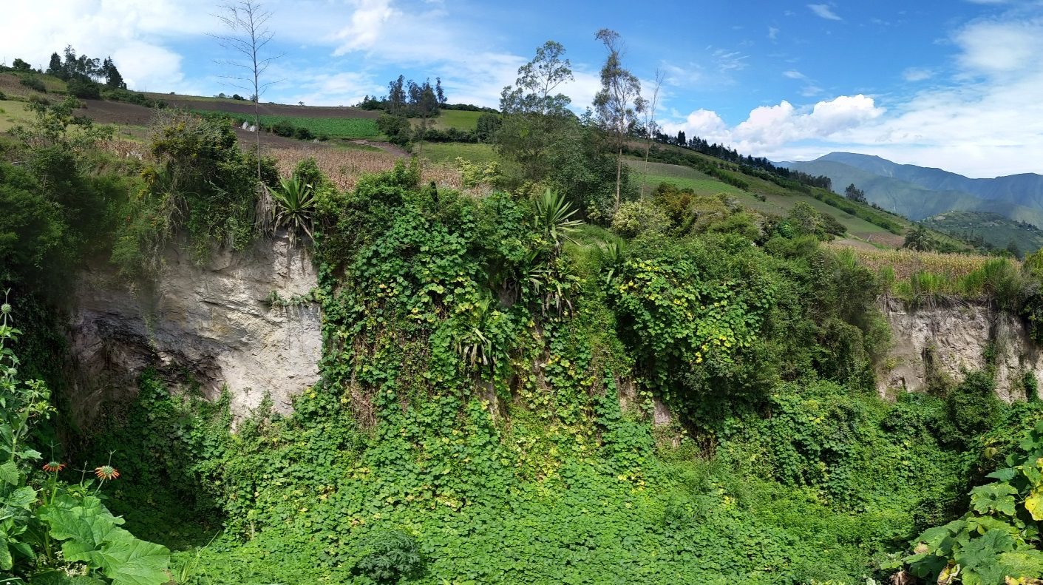
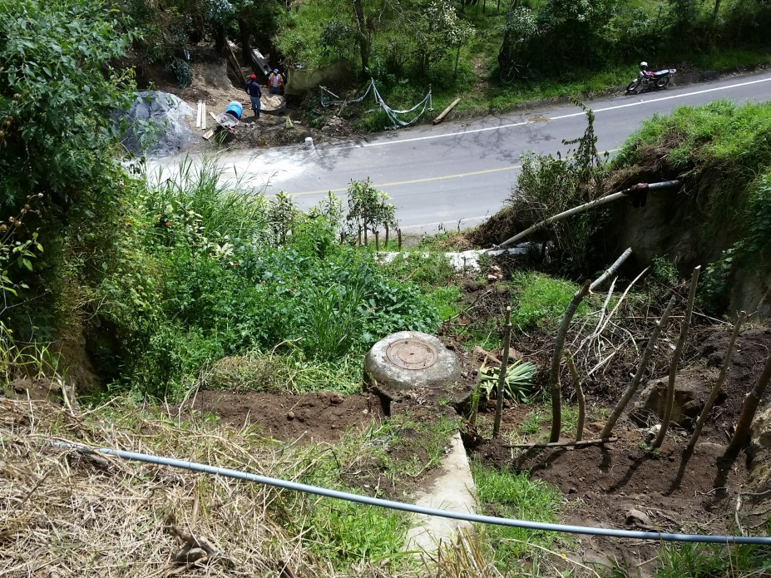
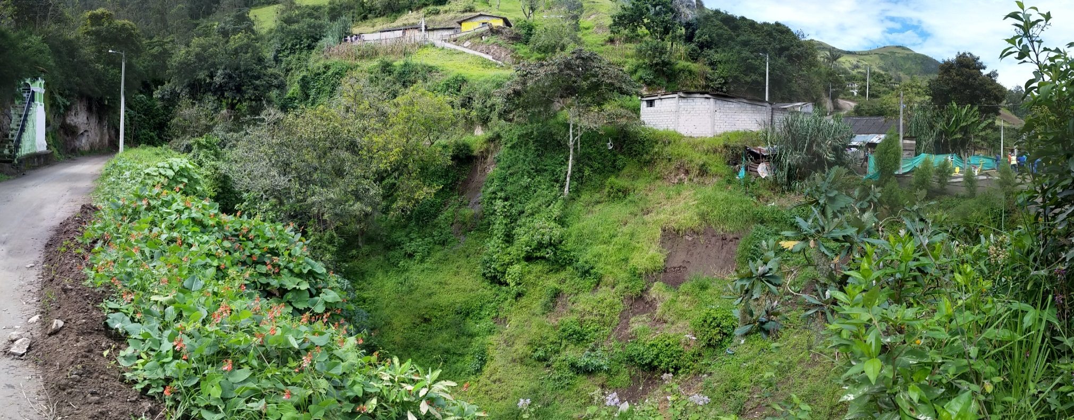
Atahualpa
Opción 1 (Peña – Vía a Pigaña)
Chavezpamba
Opción 1 (Hueco Grande)
No Viable.
Distancia: 1,6 Km
Tipo de vía: Lastrada
Observaciones:
Realizar un ingreso
No es viable.
Es una quebrada que en época de invierno es funcional
Chavezpamba
Opción 2 (Centro Estadio)
Atahualpa
Opción 2 (Ingreso)
No viable, que es una quebrada viva y tiene paso de agua.
La Secretaría de Ambiente emitió un pronunciamiento ambiental de NO VIABILIDAD
No es viable.
Las medidas a realizarse serán de mejoramiento de
talud en la vía

Slide 12
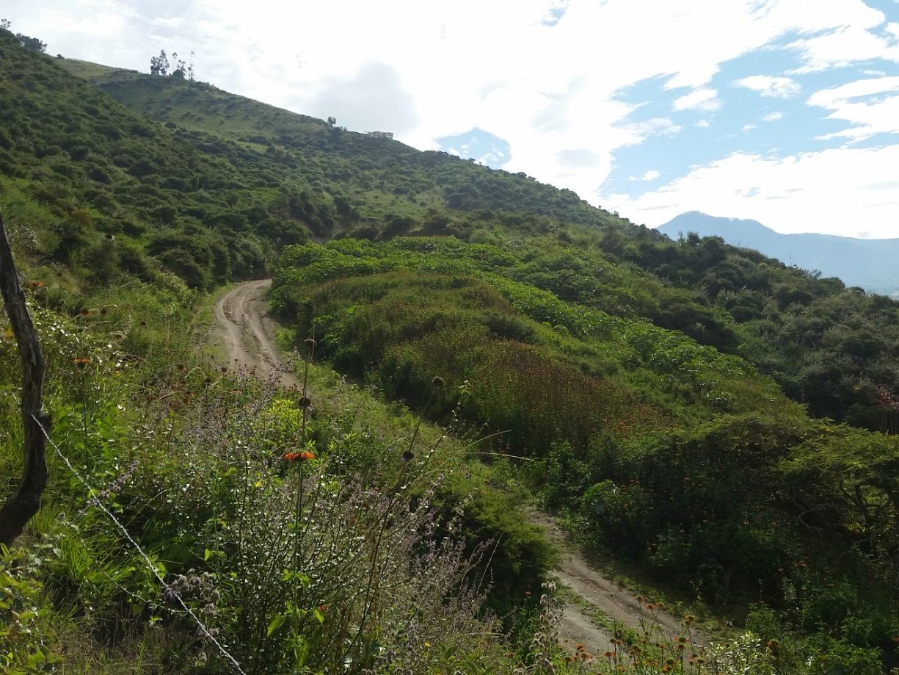
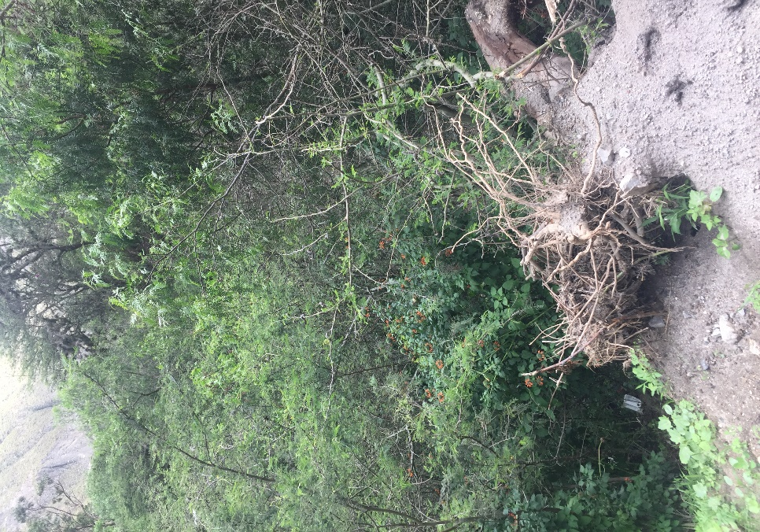
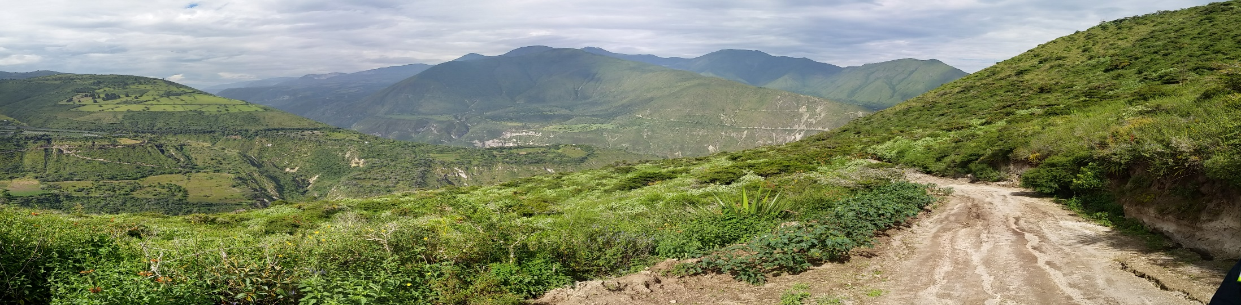
Puellaro
Opción 1 (Camino al Cocal Alto)
San José de Minas
Opción 1 Archinuela Curva Paso de Agua
Viable.
Distancia: 7,7 Km
Tipo de vía: Asfaltada – Lastrada
No presenta especies boscosas
No es viable debido a que existe un paso de agua, se tendría que realizar la canalización de la misma.
Pendiente pronunciada.
Vegetación Herbácea del sector
Opción 2 (Camino al Cocal Bajo)
Opción 2 (Archinuela Curva Grande)
Viable.
Distancia: 7,7 Km
Tipo de vía: Asfaltada - Lastrada s
Volumen mayor a 20000 m3
Viable.
Distancia: 5 Km
Tipo de vía: Asfaltada
Observaciones:
Realizar mejoramiento a la vía de acceso un tramo de 500 m

Slide 13
MUCHAS GRACIAS

